Slide 1
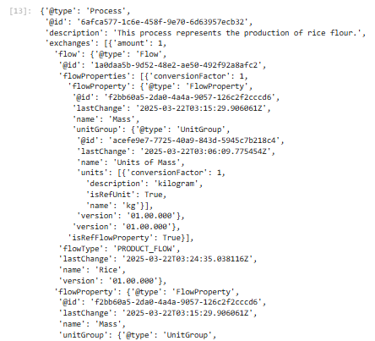

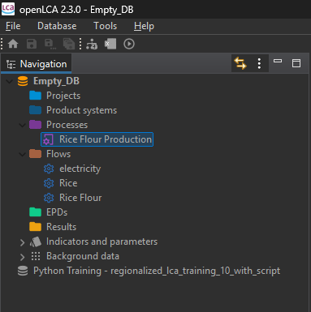

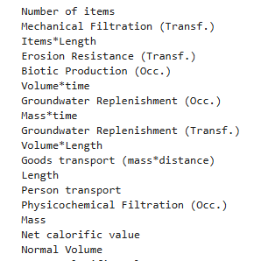
python con OpenLCA

Slide 2
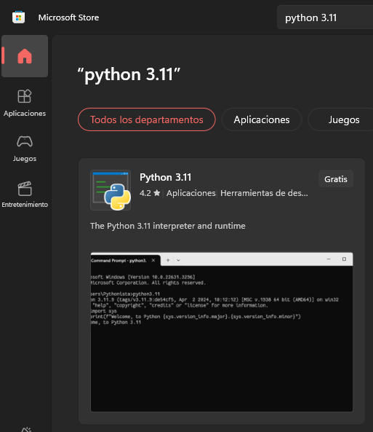
Instalación de Python 3.11
Sabemos que hay muchas maneras de descargar Python, pero vamos a simplificar mucho el proceso y daremos por entendido que estas usando Windows, entonces procedemos.
Abre Microsoft Store

Slide 3
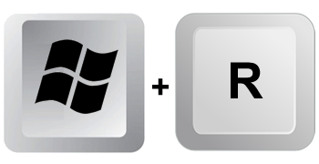
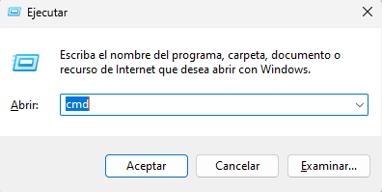
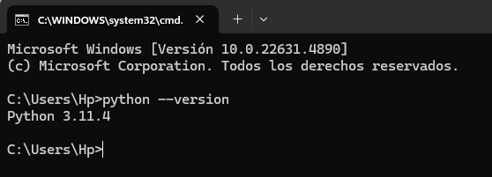
¿Ya tienes Python 3.11?

Slide 4
Crear carpetas de trabajo
cd desktop
cd
Te mueve a directorio
mkdir
Te crea un directorio
dir
Te muestra los directorios
Se daran pequeñas explicaciones solo cuando sean sumamente necesarias para evitar desviarnos del tema, de lo contrario se da por entendido
mkdir Advanced_Training_openLCA_Python
cd Advanced_Training_openLCA_Python

Slide 5
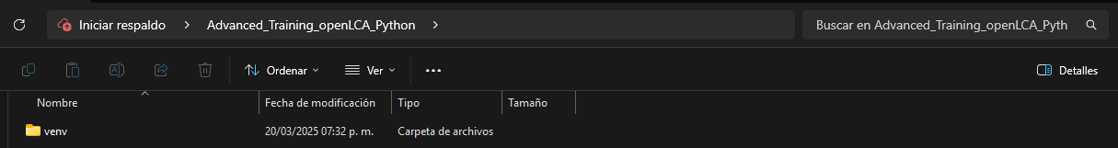
Crear un entorno
python –m venv venv
venv\Scripts\activate

Slide 6
Instalar las bibliotecas necesarias
Agregamos el documento que contiene los requerimientos, es decir, las versiones de las bibliotecas
pip install -r requirements.txt

Slide 7
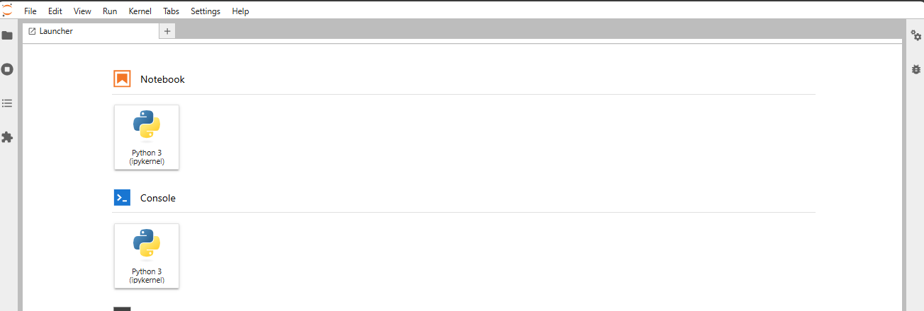
Abrir jupyter-lab
Jupyter-lab

Slide 8
Una introducción de los módulos olca-ipc y olca-schema para openLCA2
Nota:
Hasta el momento ya deberíamos tener instalados estos módulos, dado que vienen en el documento de requerimientos.txt
Estos módulos solo se pueden utilizar con openLCA2 (versión 12.02.2023 o inferior)

Slide 9
Trabajar con el módulo olca-schema
JSON-LD y el esquema openLCA

Slide 10
{
"@type ": "Flujo",
"@id": "4a40cb39-e306-3649-b6da-ca061e384e23",
"nombre": "electricidad, alta tensión, a la red",
"categoría": "combinación de electricidad/suministro",
"flowType": "PRODUCT_FLOW",
"ubicación": {
"@type": "Ubicación",
"@id": "28840420-4e3d-3522-a930-8317344a285d",
"name": "Polonia"
},
"flowProperties": [
{
"@type": "FlowPropertyFactor",
"isRefFlowProperty": true,
"conversionFactor": 1.0,
"flowProperty": {
"@type": "FlowProperty",
"@id": "f6811440-ee37-11de-8a39-0800200c9a66",
"nombre": "Energía"
}
}
]
}
El esquema openLCA es un formato de datos Entity. Una Entity es básicamente un conjunto de pares clave-valor. Cada campo tiene su tipo específico que puede ser:
un número (número entero o de coma flotante),
un valor booleano (verdadero o falso),
una cadena,
de nuevo una Entity,
o una lista de dichos valores
El formato JSON-LD se puede utilizar para construir una entidad. Dado que las entidades se pueden anidar dentro de otras entidades: como un árbol de entidades.

Slide 11
{
"@type ": "Flujo",
"@id": "4a40cb39-e306-3649-b6da-ca061e384e23",
"nombre": "electricidad, alta tensión, a la red",
"categoría": "combinación de electricidad/suministro",
"flowType": "PRODUCT_FLOW",
"ubicación": {
"@type": "Ubicación",
"@id": "28840420-4e3d-3522-a930-8317344a285d",
"name": "Polonia"
},
"flowProperties": [
{
"@type": "FlowPropertyFactor",
"isRefFlowProperty": true,
"conversionFactor": 1.0,
"flowProperty": {
"@type": "FlowProperty",
"@id": "f6811440-ee37-11de-8a39-0800200c9a66",
"nombre": "Energía"
}
}
]
}
Una Entity es todo lo dentro de las llaves.
Cada línea muestra un par clave-valor (campo).
La clave debe ser de un conjunto específico para ese tipo de entidad, y el valor debe cumplir con su tipo de datos (cadena, número, booleano, etc.).
Algunos campos, como 'ubicación', toman otra Entity como valor,
mientras que 'FlowProperties' toma una lista de entidades, indicada por corchetes.

Slide 12
{
"@type ": "Flujo",
"@id": "4a40cb39-e306-3649-b6da-ca061e384e23",
"nombre": "electricidad, alta tensión, a la red",
"categoría": "combinación de electricidad/suministro",
"flowType": "PRODUCT_FLOW",
"ubicación": {
"@type": "Ubicación",
"@id": "28840420-4e3d-3522-a930-8317344a285d",
"name": "Polonia"
},
"flowProperties": [
{
"@type": "FlowPropertyFactor",
"isRefFlowProperty": true,
"conversionFactor": 1.0,
"flowProperty": {
"@type": "FlowProperty",
"@id": "f6811440-ee37-11de-8a39-0800200c9a66",
"nombre": "Energía"
}
}
]
}
El tipo RefEntity representa entidades referenciables por un identificador único (@id).
Otros conjuntos de datos pueden apuntar a un RefEntity mediante un Ref con esa @id,
RootEntity representa un conjunto de datos independiente, como un flujo o proceso, y forma la raíz de un árbol de entidades. Se declara en el campo '@type’.
Las Unidades no son RootEntities independientes, sino parte de UnitGroup RootEntity.
Sin embargo, Unit es un RefEntity, ya que otras entidades pueden referenciarla.

Slide 13
Creación y trabajo con entidades openLCA usando Python con el módulo olca-schema

Slide 14
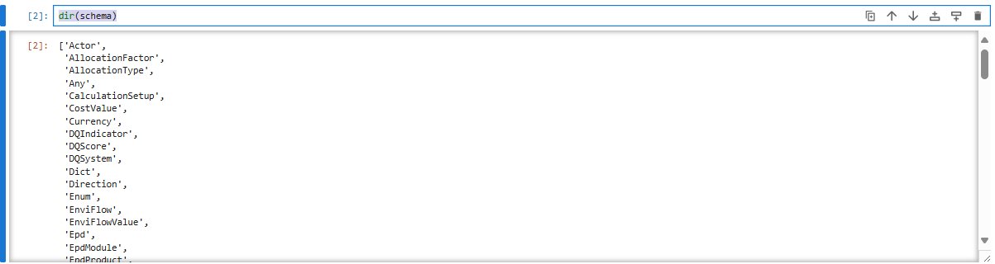
import olca_schema as schema
dir(schema)
Todos los nombres de esta lista que comienzan con una letra mayúscula son los tipos de entidades con las que puede construir objetos. Ignore los métodos con guiones bajos dobles.

Slide 15
actor = schema.Actor()
actor
La salida se puede representar en JSON-LD, pero en Python el formato JSON es un diccionario con ligeras diferencias. Para convertir el objeto Entity a JSON, use el método .to_dict()
actor.to_dict()
{'@type': 'Actor', ‘
@id': 'cd04f79f-1630-42b1-9389-c2d309b2e979’,
'lastChange': '2025-03-21T15:52:01.019001Z’,
'version': '01.00.000'}
Se generaron automáticamente un identificador, una marca de tiempo y un número de versión. Sin embargo, aún faltan datos como el nombre y la descripción.

Slide 16
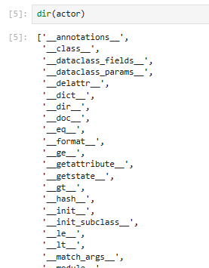
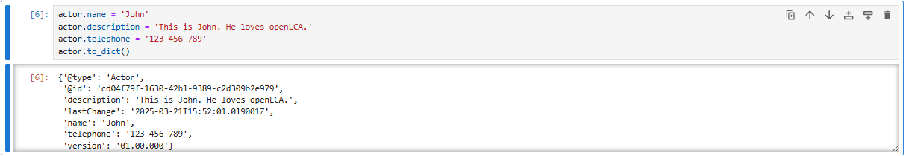
Una entidad puede incluir más datos además de nombre y descripción, como dirección, correo electrónico, sitio web y número de teléfono. Aunque no es obligatorio completar todos los campos, agregar información relevante mejora su utilidad en openLCA.
actor.name = 'John’
actor.description = 'This is John. He loves openLCA.
'actor.telephone = '123-456-789
'actor.to_dict()

Slide 17
Ejercicio 1
Cree un objeto Source Entity con el
nombre 'Test Source’,
la descripción 'This is a test source’ y
la dirección web 'www.this_site_is_not_real.com’.
A continuación, muestre el objeto Source Entity creado como un objeto o como un diccionario a continuación.
SUGERENCIA: ¡use la función dir() para ayudarlo a navegar a través del módulo de esquema!

Slide 18
#importa el modulo de ipc-schema
import olca_schema as schema
#crea un “sourse entity” . Usa dir, para ver las Entity´s disponibles
source = schema.Source()
#usa dir(source) para encontrar los nombres correctos. Luego asigana cada valor con su respctivo nombre
source.name = 'Test Source’
source.description = 'This is a test source.’
source.url = 'www.this_site_is_not_real.com’
#muestra la “source entity” en la parte de abajo llamando el nombre de la variable para mostar la Entity como un objeto diccionario/json usando .to_dict()
Source
#source.to_dict()

Slide 19
Proceso para la producción de harina de arroz.
Vamos a crear ahora todos los objetos de Entitity necesarios
Tendrá dos intercambios.
  El arroz será el intercambio de insumos
  y la harina de arroz será el intercambio de salida y referencia.

Slide 20

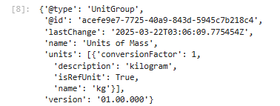
Empecemos por crear una unidad. Una buena forma de cuantificar el arroz y la harina de arroz es por peso. Por lo tanto, comenzaremos creando un objeto de Entidad Unitaria para kilogramos, donde estableceremos el nombre en 'kg' y la descripción en 'kilogramo'. También haremos de esta la unidad de referencia dentro del grupo de unidades que vamos a crear más adelante.
kg_unit = schema.Unit()
kg_unit.name = 'kg’
kg_unit.description = 'kilogram’
kg_unit.conversion_factor = 1
kg_unit.is_ref_unit = True
kg_unit.to_dict()
Vamos a crear un objeto UnitGroup Entity que contenga la unidad kilogramos. Llamémoslo 'Unidades de Masa'. Para asociar la unidad que acabamos de crear con este grupo de unidades, necesitaremos agregarla en unit_group.units como un elemento de lista.
mass_unit_group = schema.UnitGroup()
mass_unit_group.name = 'Units of Mass’
mass_unit_group.units = [kg_unit]
mass_unit_group.to_dict()

Slide 21
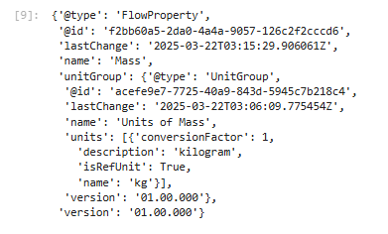
A continuación,
crearemos una propiedad de flujo.
Necesitamos crear propiedades de flujo para poder convertir entre unidades. Aquí se trata de pesos. Por lo tanto,
llamemos a esta propiedad de flujo 'Masa’ y
asociémosla con el grupo de unidades que acabamos de crear.
También definiremos su tipo de propiedad de flujo para que sea una cantidad física.
mass_flow_property = schema.FlowProperty()
mass_flow_property.name = 'Mass’
mass_flow_property.unit_group =
mass_unit_groupmass_flow_property.flowPropertyType = schema.FlowPropertyType.PHYSICAL_QUANTITY
mass_flow_property.to_dict()

Slide 22
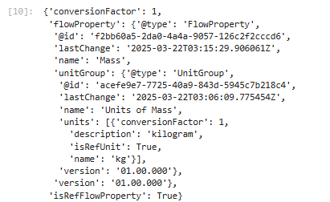
Para convertir entre unidades no solo necesitaremos la propiedad de flujo, sino también el factor de propiedad de flujo, que asocia una propiedad de flujo con un flujo. Tendremos que crear dos objetos FlowPropertyFactor Entity independientes, uno para el arroz de flujo y otro para la harina de arroz de flujo.
rice_flow_property_factor = schema.FlowPropertyFactor()
rice_flow_property_factor.is_ref_flow_property = True
rice_flow_property_factor.conversion_factor = 1
rice_flow_property_factor.flow_property = mass_flow_property
flour_flow_property_factor = schema.FlowPropertyFactor()
flour_flow_property_factor.is_ref_flow_property = True
flour_flow_property_factor.conversion_factor = 1
flour_flow_property_factor.flow_property = mass_flow_property
flour_flow_property_factor.to_dict()

Slide 23
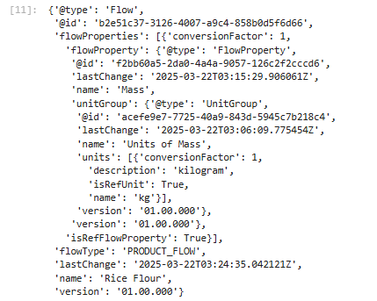
Ahora estamos listos para crear los respectivos objetos de entidad de flujo para arroz y harina de arroz. Haremos estos dos flujos de productos, los asociaremos con sus respectivos factores de propiedades de flujo (en una lista) y les daremos los nombres respectivos 'Arroz' y 'Harina de arroz'
rice_flow = schema.Flow()
rice_flow.name = 'Rice’
rice_flow.flow_properties = [rice_flow_property_factor]
rice_flow.flow_type = schema.FlowType.PRODUCT_FLOW
flour_flow = schema.Flow()
flour_flow.name = 'Rice Flour’
flour_flow.flow_properties = [flour_flow_property_factor]
flour_flow.flow_type = schema.FlowType.PRODUCT_FLOW
flour_flow.to_dict()

Slide 24
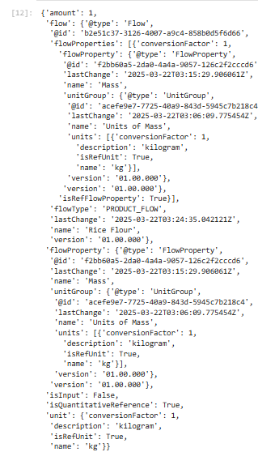
Ahora podemos crear intercambios. Definiremos una bolsa de entrada para el arroz y una bolsa de salida para la harina de arroz, donde este último será el intercambio de referencia. Ambos usarán la unidad kilogramos y la propiedad de flujo de masa.
rice_exchange = schema.Exchange()
rice_exchange.is_input = True
rice_exchange.flow = rice_Flow
rice_exchange.flow_property = mass_flow_property
rice_exchange.unit = kg_unit
rice_exchange.amount = 1
rice_exchange.is_quantitative_reference = False
flour_exchange = schema.Exchange()
flour_exchange.is_input = False
flour_exchange.flow = flour_Flow
flour_exchange.flow_property = mass_flow_property
flour_exchange.unit = kg_unit
flour_exchange.amount = 1
flour_exchange.is_quantitative_reference = True
flour_exchange.to_dict()

Slide 25
Por último, vamos a crear un proceso unitario con el nombre de "Producción de harina de arroz" y la descripción "Este proceso representa la producción de harina de arroz". Usando los dos intercambios que acabamos de crear
process = schema.Process()
process.name = 'Rice Flour Production’
process.description = 'This process represents the production of rice flour.’
process.exchanges = [rice_exchange, flour_exchange]
process.process_type = schema.ProcessType.UNIT_PROCESS
process.to_dict()

Slide 26
Ejercicio 2
No solo necesitamos arroz para hacer harina de arroz, sino también energía para moler el arroz. Necesitaremos 2 kwh de electricidad por cada kilogramo de harina de arroz. Por lo tanto, necesitamos agregar un intercambio de insumos para la electricidad a nuestro proceso
unidad (nombre: kwh, descripción: kilovatio hora, factor de conversión: 1, es unidad de referencia: Verdadero)
grupo de unidades (nombre: Unidades de Energía)
propiedad de flujo (nombre: Energía),
factor de propiedad de flujo (factor de conversión: 1, es la propiedad de flujo de referencia: Verdadero)
flujo (nombre: electricidad, tipo de flujo: flujo del producto)
intercambio de entrada (cantidad: 2, es referencia cuantitativa: Falso)
Utilice estos nombres de variable al crear los objetos respectivos:
kwh_unit
energy_unit_group
energy_flow_property
electricity_flow_property_factor
electricity_flow
electricity_exchange
A continuación, añada el intercambio de entrada que ha creado a los intercambios del proceso mediante:
proceso.intercambios.anexar(electricity_exchange)

Slide 27
#crea una unidad de kwh
kwh_unit = schema.Unit()
kwh_unit.name = 'kwh’
kwh_unit.description = 'kilowatt hour’
kwh_unit.conversion_factor = 1
kwh_unit.is_ref_unit = True
#crea un grupo unit para energía
energy_unit_group = schema.UnitGroup()
energy_unit_group.name = 'Units of Energy’
energy_unit_group.units = [kwh_unit]
#crea un Flow property para energia
energy_flow_property = schema.FlowProperty()
energy_flow_property.name = 'Energy’
energy_flow_property.unit_group = energy_unit_group
energy_flow_property.flowPropertyType = schema.FlowPropertyType.PHYSICAL_QUANTITY
#crea un Flow_property_factor que conecte el Flow_property_energy con el Flow_electricity
electricity_flow_property_factor = schema.FlowPropertyFactor()
electricity_flow_property_factor.is_ref_flow_property = True
electricity_flow_property_factor.conversion_factor = 1
electricity_flow_property_factor.flow_property = energy_flow_property

Slide 28
#crea un flow para electricity
electricity_flow = schema.Flow()
electricity_flow.name = 'Electricity’
electricity_flow.flow_properties = [electricity_flow_property_factor]
electricity_flow.flow_type = schema.FlowType.PRODUCT_FLOW
#crea un intercambio para electricity
electricity_exchange = schema.Exchange()
electricity_exchange.is_input = True
electricity_exchange.flow = electricity_Flow
electricity_exchange.flow_property = energy_flow_property
electricity_exchange.unit = kwh_unit
electricity_exchange.amount = 2
electricity_exchange.is_quantitative_reference = False
processprocess.exchanges.append(electricity_exchange)
process.to_dict()

Slide 29
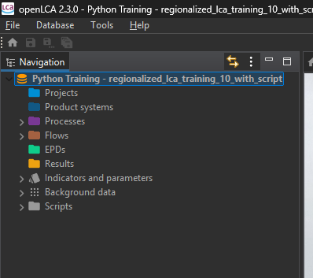
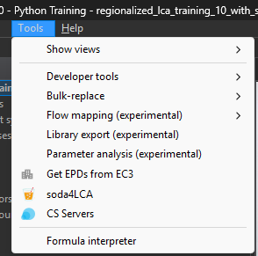
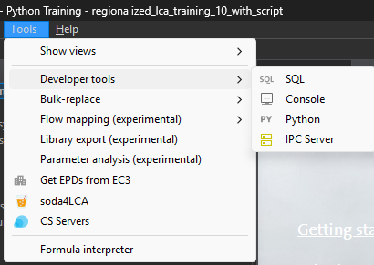
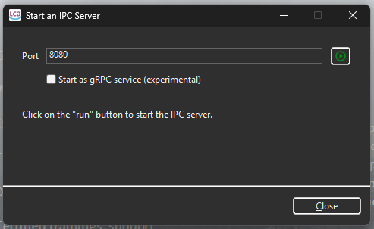
Trabajar con el módulo olca-ipc
Si desea obtener e insertar objetos Entity desde y hacia una base de datos, crear sistemas de productos o ejecutar cálculos de impacto, debe interactuar con openLCA. Aquí es donde entra en juego el módulo olca-ipc. Nos permite comunicarnos con nuestra aplicación openLCA local a través de un servidor ipc.
Abre la base de datos en openLCA
Tools
Developer tools
IPC server, run

Slide 30

Importa el módulo olca-ipc (y también olca-schema). Inicia el cliente en el puerto 8080 para comunicarse con el servidor IPC en segundo plano.
El módulo olca-ipc permite acceder a la base de datos de openLCA, ejecutar cálculos de impacto, etc.
Mientras tanto, olca-schema facilita el trabajo con la estructura de datos de la base de datos de openLCA.
import olca_ipc as ipc
import olca_schema as schema
client = ipc.Client(8080)
client

Slide 31

Función de cliente - Get
Devuelve un objeto de base de datos específico según el tipo de entrada y el UUID proporcionados A diferencia de los descriptores, no es un objeto de referencia, sino que contiene toda la información asociada.
process_obj = client.get(schema.Process, '72a1a214-e4a6-3c8c-9c0f-79ba66d62d4a’)
process_obj.name
También puede usar esta función para acceder a un objeto de base de datos mediante el parámetro 'name’. Si el nombre se repite en la base de datos, podría devolver un objeto distinto al del proceso buscado.
process_obj = client.get(schema.Process, name='electricity, high voltage, production mix | electricity, high voltage | cut-off, S’)
process_obj.id

Slide 32
Función de cliente - get_descriptors
Esta función devolverá todos los objetos Entry del tipo de entrada proporcionado (Process, Flow, Exchange, FlowProperty, etc.) como un descriptor/referencia dentro de una lista. Un descriptor/referencia contiene menos información y es para fines exploratorios y de referencia
flow_property_descriptors = client.get_descriptors(schema.FlowProperty)
for descriptor in flow_property_descriptors:
print(descriptor.name)
Función de cliente - get_descriptor
ref_obj = client.get_descriptor(schema.FlowProperty, name="Mass")
ref_obj
esta función devolverá solo un único descriptor del tipo de entrada y el id/nombre que proporcionó como argumento. Si desea buscar un nombre, deberá especificar el parámetro 'nombre' en la función.

Slide 33
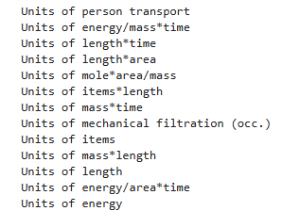
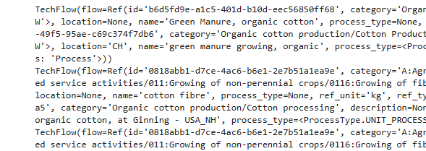
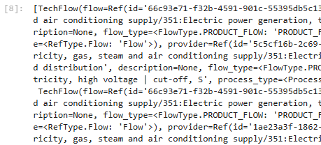
Función de cliente - get_all
unit_group_obj_list = client.get_all(schema.UnitGroup)
for unit_group in unit_group_obj_list:
print(unit_group.name)
Esta función devolverá todos los objetos de la base de datos del tipo de entrada proporcionado que se pueden encontrar dentro de la base de datos como una lista. Estos no son objetos de referencia y, por lo tanto, contienen toda la información del objeto.
Función de cliente - get_providers
provider_list = client.get_providers()
for provider in provider_list[:5]:
print(provider)
Devolverá una lista que contiene todos los proveedores de todos los flujos en la base de datos. No es necesario proporcionar argumentos para que esta función funcione. La lista contiene descriptores, no objetos Entity completos
Si desea devolver los proveedores para un solo flujo específico, puede proporcionar un descriptor/objeto de referencia de ese flujo como argumento para la función bajo el parámetro 'flujo'
flow_ref = client.get_descriptor(schema.Flow, '66c93e71-f32b-4591-901c-55395db5c132’)
client.get_providers(flow=flow_ref)

Slide 34
Ejercicio 3
Usando la base de datos 'regionalized_lca_training_10' en openLCA2.0.0,
abra el servidor ipc en el puerto 8080,
cree un cliente en el mismo puerto que usa el servidor ipc y
acceda al descriptor/referencia del proceso
‘irrigation | irrigation | cut-off, S’ con el
uuid 'e84d2fa6-72e1-4cb7-a4fe-c93bc76388d5’
tanto a través de su nombre como a través de su uuid

Slide 35
#access process via name in this code cell
import olca_ipc as ipc
client = ipc.Client(8080)
clientref_obj = client.get_descriptor(schema.Process, name='irrigation | irrigation | cut-off, S ‘)
ref_obj
#access process via uuid in this code cell
process_obj = client.get_descriptor(schema.Process, 'e84d2fa6-72e1-4cb7-a4fe-c93bc76388d5') process_obj
Si es observador podrá notar que hay una ligera diferencia en los resultados
Has comprendido cómo recuperar objetos en openLCA, lo cual evita la necesidad de crearlos desde cero. En la mayoría de los casos, es mejor obtener unidades y grupos de unidades desde la base de datos en lugar de duplicarlas, ya que openLCA las trataría como objetos distintos, lo que podría generar problemas. Además, cuando solo se requiere información básica, es más eficiente utilizar descriptores (RefEntities) porque consumen menos memoria.

Slide 36
Función de cliente - put
Esta función permite insertar o actualizar objetos en la base de datos de openLCA. Para ver los cambios aplicados, primero debe cerrar la base de datos en openLCA, pero esto también cerrará el servidor IPC. Si desea seguir trabajando con la base de datos mediante el servidor IPC, deberá reactivarlo
source_obj = schema.Source(name="Inter-process communication with openLCA")
client.put(source_obj)
Función de cliente - Elimina
Esta función eliminará un objeto en openLCA cuyo descriptor proporcione como parámetro
Obten el descriptor del objeto Source Entity que acaba de crear y elimínelo de la base de datos.
source_obj = client.get_descriptor(schema.Source, name="Inter-process communication with openLCA")
client.delete(source_obj)

Slide 37
Ejercicio 4
Cree una base de datos nueva y completamente vacía (llámela 'Empty_DB’).
Abra el servidor ipc en el puerto 8080 y cree un cliente en el mismo puerto que utiliza el servidor ipc.
Ejecute el código de su celda de código de trabajo para el Ejercicio 2.Esto cargará el proceso, los grupos de unidades, los flujos, etc. para la producción de harina de arroz en la memoria.
Su tarea será insertar todos estos objetos Entity en la base de datos vacía que acaba de crear.
Orden correcto:
  Unit Group
  Flow Property.
  Flow
  Process
Siguiendo este orden, openLCA puede evitar errores en la base de datos.
mass_flow_property
kg_unit
mass_unit_group
rice_flow_property_factor
rice_flow
flour_flow_property_factor
flour_flow
rice_exchange
flour_exchange
proceso
kwh_unit
energy_flow_property
energy_unit_group
electricity_flow_property_factor
electricity_flow
electricity_exchange

Slide 38
import olca_ipc as ipc
import olca_schema as schema
client = ipc.Client(8080)
Client
client.put(mass_unit_group)
client.put(energy_unit_group)
client.put(mass_flow_property)
client.put(energy_flow_property)
client.put(rice_flow)
client.put(flour_flow)
client.put(electricity_flow)
client.put(process)

Slide 39
Función de cliente - create_product_system
Esta función creará un objeto de sistema de producto a partir de un descriptor/referencia de proceso que proporcionó como primer argumento. Para que esta función funcione, también deberá crear un objeto de configuración de enlace y pasarlo como el segundo parámetro de la función create_product_system
sistema de producto para 'electricidad, alto voltaje, mezcla de producción | Electricidad, Alta Tensión | corte, S' ('72a1a214-e4a6-3c8c-9c0f-79ba66d62d4a')
process_ref = client.get_descriptor(schema.Process, '72a1a214-e4a6-3c8c-9c0f-79ba66d62d4a’)
config = schema.LinkingConfig(prefer_unit_processes=True, provider_linking=schema.ProviderLinking.PREFER_DEFAULTS)
product_system_ref = client.create_product_system(process_ref, config)
product_system_ref

Slide 40
Función de cliente - Calcula
Esta función ejecutará un cálculo de impacto para el sistema de productos que proporcionó utilizando el método de impacto que proporcionó como objeto de referencia. El cálculo no es asincrónico. Debido a esto, es importante que utilice la función wait_until_ready' en el objeto de resultados, de lo contrario, obtendrá un error 500 porque el resultado aún no estará listo!!
impact_method_ref = client.get_descriptor(schema.ImpactMethod, 'e4d1d9b6-20d1-4d6b-8492-877752479894’)
setup = schema.CalculationSetup(target=product_system_ref, impact_method=impact_method_ref)
result = client.calculate(setup)
state = result.wait_until_ready()
print(f"result id: {state.id}")
Puedes iterar sobre el objeto de resultados para obtener los impactos usando el método results.get_total_impacts(). Este método solo tiene un impacto
for impact in result.get_total_impacts():
print(f"{impact.impact_category.name}: {impact.amount} {impact.impact_category.ref_unit}")

Slide 41
Ejercicio 5
Usando la base de datos 'regionalized_lca_training_10’
Acceda al descriptor/referencia del proceso 'construcción de cobertizos | Cobertizo | corte, S' ('bd576404-d70a-30f8-9a1c-875b5bf4e358’).
Cree un sistema de productos a partir de este proceso y
Ejecute un cálculo de impacto utilizando el método de impacto 'WATER - ReCiPe Midpoint (H)' ('bcabc2f0-cf1c-449f-94b0-49a3d306d185’).
Muestre los resultados iterando sobre el objeto de resultados.
¡Recuerde usar el método result.wait_until_ready() en el objeto de resultados!

Slide 42
import olca_ipc as ipc
import olca_schema as schemaclient = ipc.
Client(8080)
Client
process_ref = client.get_descriptor(schema.Process, 'bd576404-d70a-30f8-9a1c-875b5bf4e358')config = schema.Linking
Config(prefer_unit_processes=True, provider_linking=schema.ProviderLinking.PREFER_DEFAULTS)
product_system_ref = client.create_product_system(process_ref, config)
product_system_ref
impact_method_ref = client.get_descriptor(schema.ImpactMethod, 'bcabc2f0-cf1c-449f-94b0-49a3d306d185’)
setup = schema.CalculationSetup(target=product_system_ref, impact_method=impact_method_ref)
result = client.calculate(setup)
state = result.wait_until_ready()
print(f"result id: {state.id}")
for impact in result.get_total_impacts():
print(f"{impact.impact_category.name}: {impact.amount} {impact.impact_category.ref_unit}")

Slide 43
Haz concluido
Puedes consultar la documentación:
https://greendelta.github.io/olca-schema/classes/Result.html

